Slide 1
Мерење и контрола углова
Обрада и утврђивање у интернет учионици
Златица Геров,
Техничка школа, Књажевац

Slide 2
Увод
Шта смо раније урадили?
Како даље?
Како радимо? Обнављање градива
И настављамо...
Утврђујемо градиво
Провера наученог
Уместо закључка

Slide 3
Увод
Школа: средња стручна школа
Разред: први
Подручје рада: машинство и обрада метала
Образовни профил: техничар за компјутерско управљање
Наставни предмет/и: мерење и контрола квалитета7информатика и рачунарство

Slide 4
шта смо раније урадили
Обрада новог градива је завршена, треба обновити градиво и припемити се за проверу. Наставни материјал за учење је на сајту наставника и у учионици.

Slide 5
Како даље?
Уводи се ванредно стање и прелази на наставу на даљину. Размишљам о презентацији...
Колегиница пита на стручном већу да ли неко има идеју за тему презентација...
Дајем предлог да то буду мерила за мерење и контролу углова.
Идеја је прихваћена – биће корелације. Ево оригиналног исечка из табеле за договор:
Напомена: часове информатику предаје један наставник у две групе ученика, док мерење и контролу квалитета предају три наставника (од којих су два приправника и трећи (ја) – њихов ментор, због чега преузимам иницијативу док се они уклопе).

Slide 6
Како радимо? – обнављање градива
Ученици добијају задатак из информатике да израде презентације на тему из мерења и контроле. Одељење је подељено у две групе – једна група добија задатак да ради једнострука мерила, а друга вишеструка.
Презентације раде у паровима, користећи документ на гугл диску.
Техничку помоћ добијају од наставника информатике, а стручне консултације везане за тему имају са наставником мерења и контроле.
Када прођу консултације са наставником информатике, предају задатке/презентације у учионици из мерења и контроле.
Напомена: ево још једног исечка конкретног договора на већу у гугл табели – дељеном документу.

Slide 7
И настављамо...
Сваки наставник прегледа презентације своје групе, према потреби даје повратне коментаре за евентуалне корекције, везане за тему – материјалне природе.
Један наставник (ја) поставља све презентације на две линоит табле (за сваку тему презентација једна табла) и поставља ученицима нови задатак: да прегледају презентације и аргументовано изаберу најбољу.

Slide 8
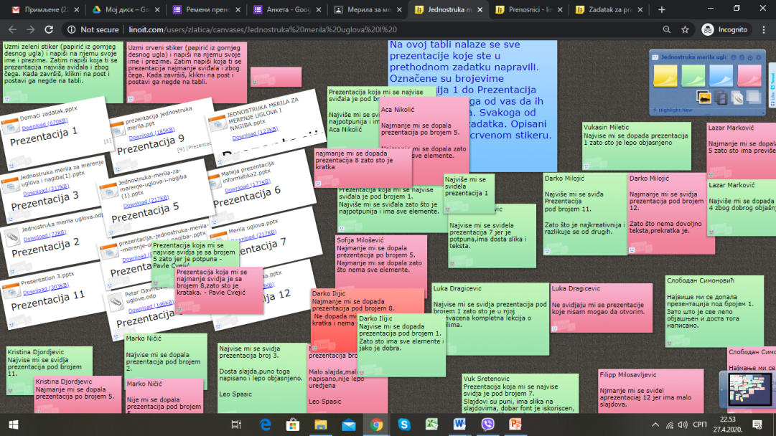
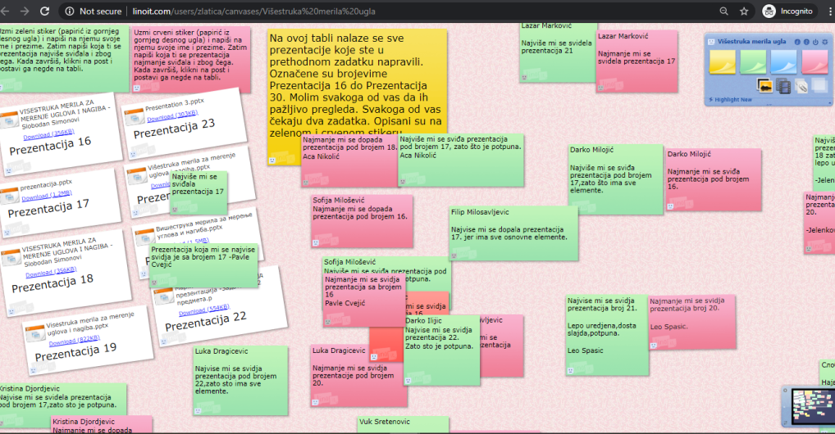
Утврђујемо градиво
Ученици треба да се критички осврну на презентације из позитивног, али и из негативног угла. Аргументоване критике и похвале постављају на линоит табли, како би биле видљиве свим ученицима. За ту активност вреднује се аргументованост коментара. Циљ је да прегледају пажљиво све презентације (толико пута прочитају лекције).

Slide 9
Провера наученог
За крај модул а потребно је извршити проверу остарених исхода. Овог пута тестом знања.

Slide 10
Уместо закључка
Сам резултат теста говори о успешности: 4,16 – ми смо задовољни.
А ви?

